Slide 1
Добро пожаловать в группу «Ромашка» МБДОУ ДС № 7 г. Кузнецка

Slide 2
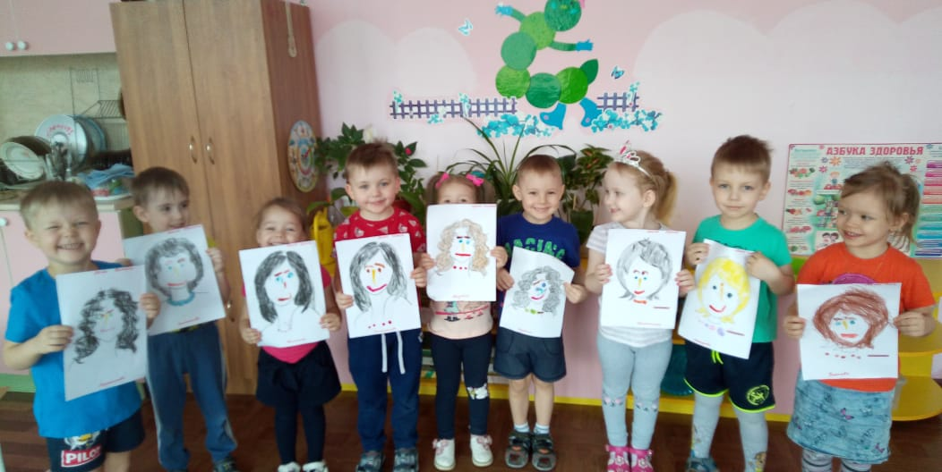
Группа № 6 «Ромашка» Наш девиз: Мы детишки хоть куда, Для игры и для труда, Все вопросы зададим, Мы ответы знать хотим. Почему же, от чего же, Все и вся нас всех тревожит Что же, где, когда, зачем, Все нам интересно всем.

Slide 3
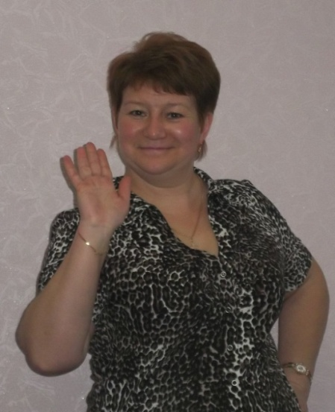
Воспитатели:
Серебрякова Светлана Александровна
Яковлева Тамара Леонидовна

Slide 4
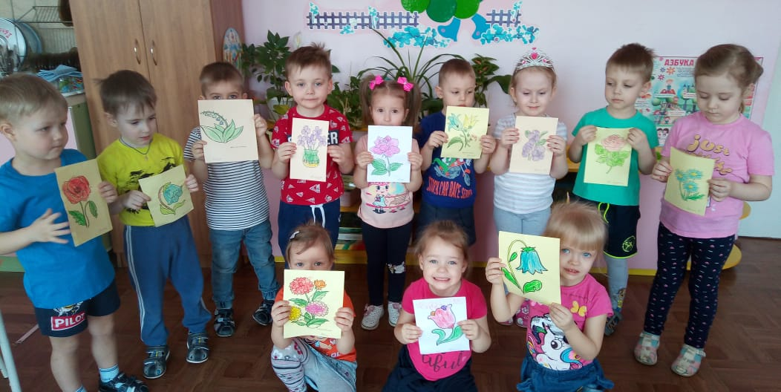
Девиз воспитателей:
«Дети - наше будущее!»
Какими мы видим своих воспитанников:
любознательными, умными, самостоятельными, целеустремленными, смелыми и сильными. А самое главное - здоровыми!

Slide 5
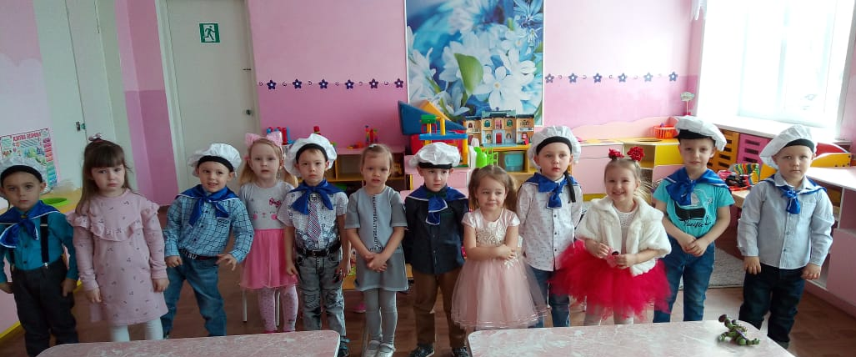
Это МЫ и Нам тут очень здорово!
Мы сегодня вам расскажем, и покажем, Чем мы заняты с утра целый день до вечера.
Наша группа дружная – Умная, послушная, Песни распевальная и очень рисовальная.

Slide 6
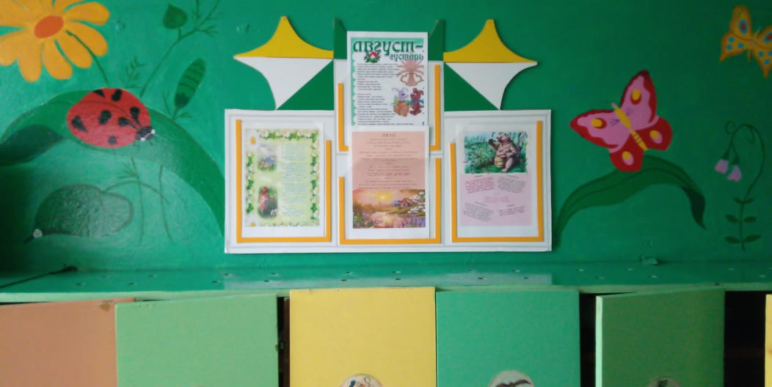
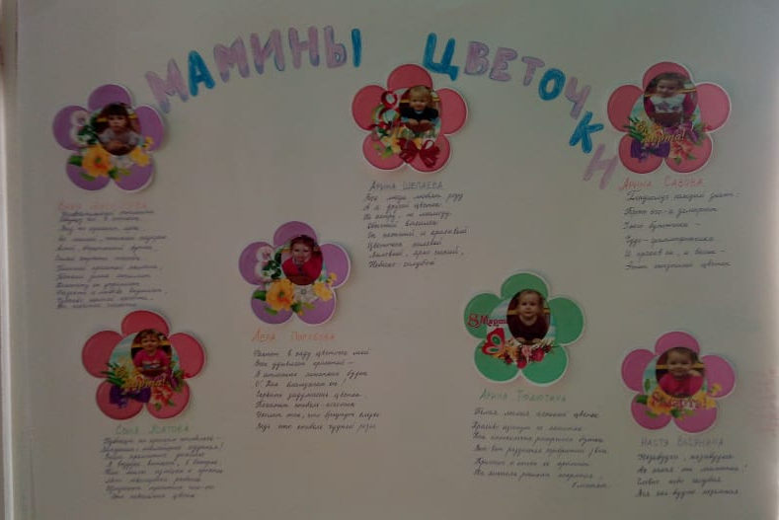
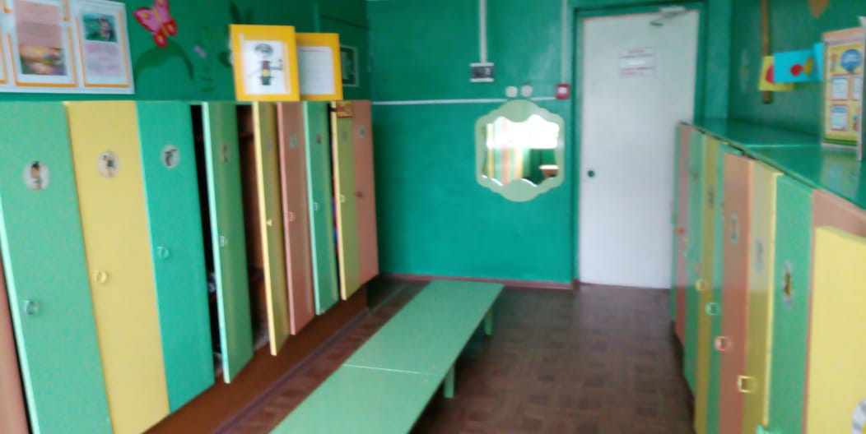
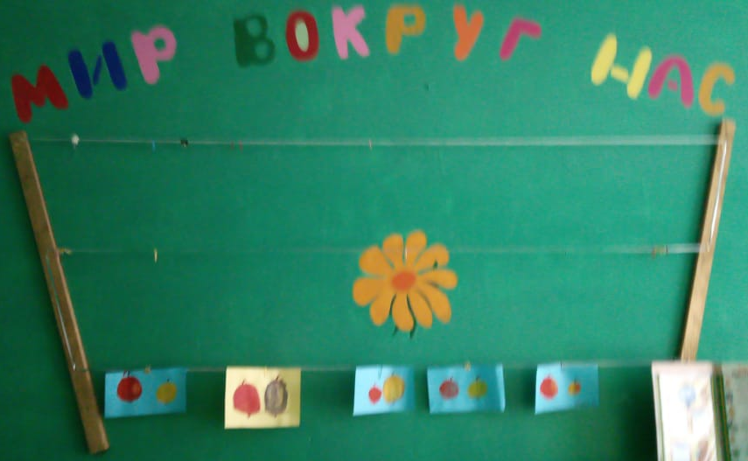
«Для вас родители»!
Дружно выстроившись в ряд,
Наши шкафчики стоят
Нас тепло встречают –
Вещи принимают.
А вот нашей маме,
Да и папе тоже,
«Уголок родительский»
Здорово поможет:
«МАМЫ и ПАПЫ!
Прочтите внимательно!
Это сгодится вам обязательно!»

Slide 7
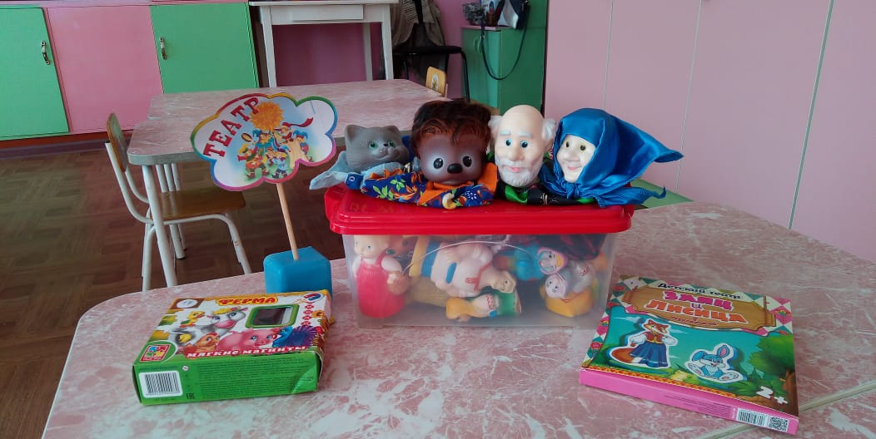
Очень мы театры любим, Круглый год мы с ними дружим: В нашей группе все актеры, Кукловоды и танцоры, Каждый день и каждый час Мы хотим играть для Вас!! Если б видел Станиславский – Был бы очень рад за нас!
Театральный уголок
«Мы артисты»

Slide 8
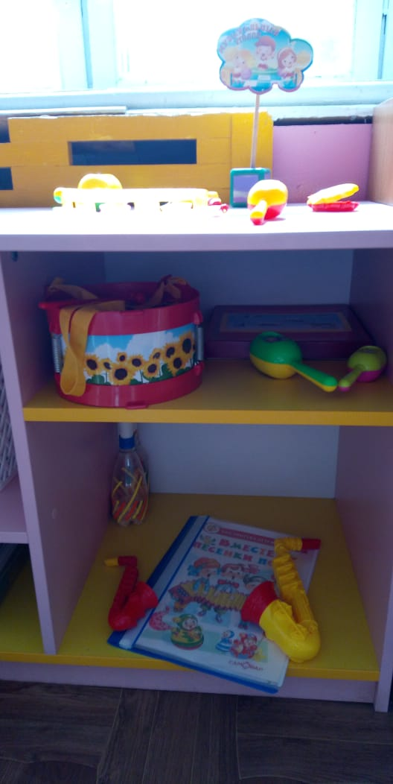
Центр музыкальной деятельности
«Весёлые нотки»
Прозвенит сейчас звонок, все садятся на урок Буратино здесь живет, песенку он нам поет. Ему детишки подыграют и на скрипочке сыграют На трубе, на саксофоне, на большом металлофоне. Тут куклы тоже не скучают, ведь это - музыкальный уголок, В нем дети громко так играют, трясется даже потолок.

Slide 9
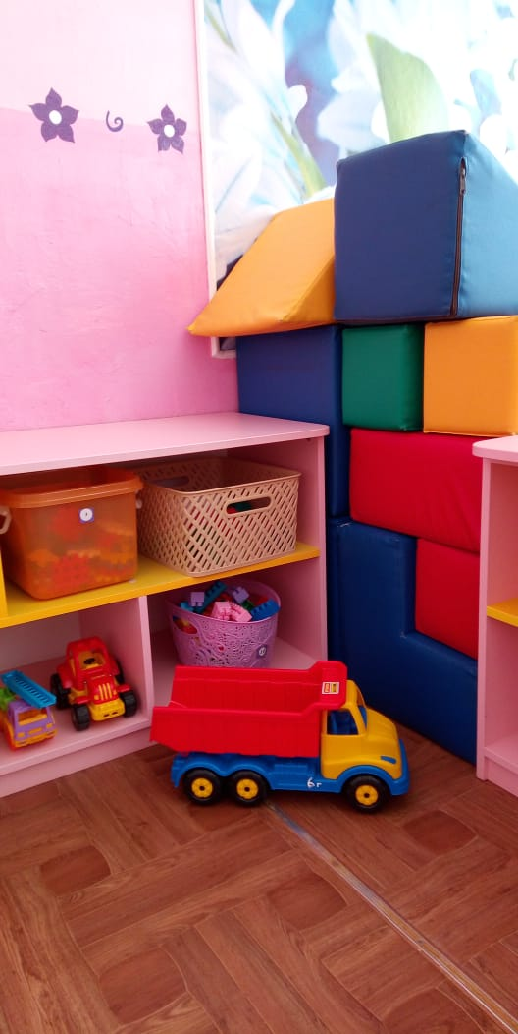
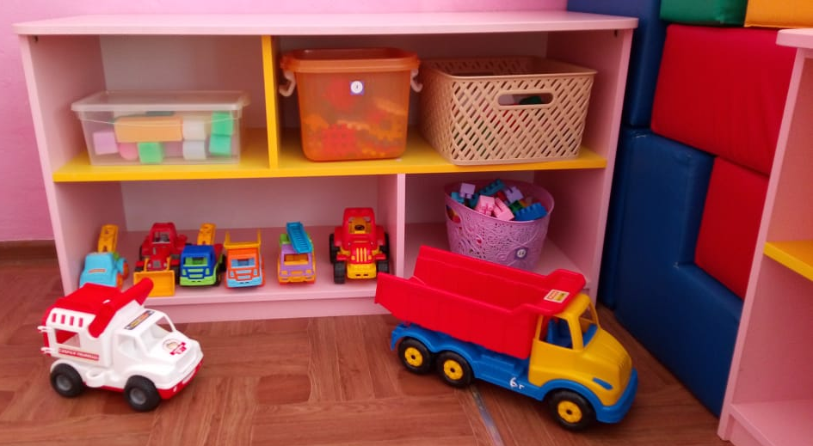
Центр конструктивной деятельности
«Строим сами»
Вместе строим мы дома,
Города и терема.
Крепости еще большие и дороги боевые.
Машинки не дремлют,
Конструкторы – в деле,
Мальчишки из них
Город сделать сумели.
Здесь полный порядок
И драк не бывает,
Вот только машинок
На всех не хватает!

Slide 10
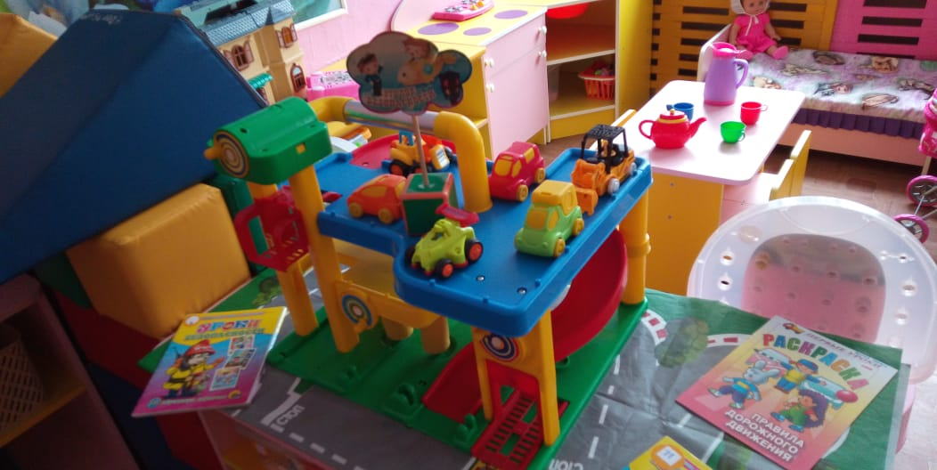
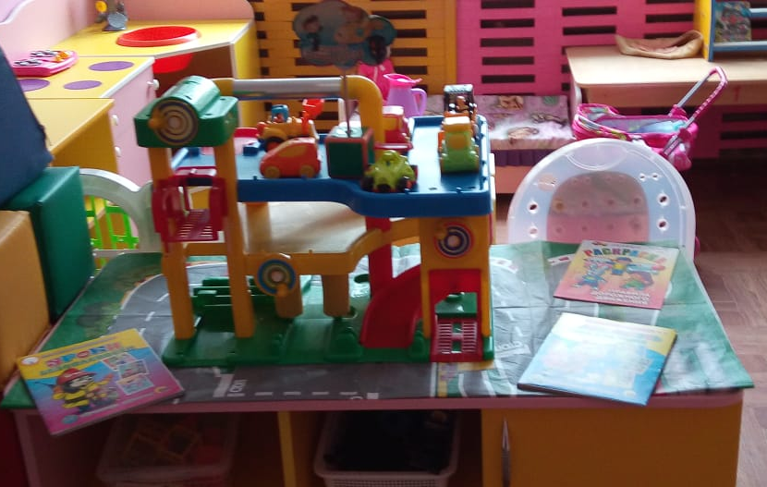
Уголок
безопасности
Как дорогу перейти,
Как в транспорте себя вести.
Запомним мы с тобой, играя,
Все правила безопасности изучая.

Slide 11
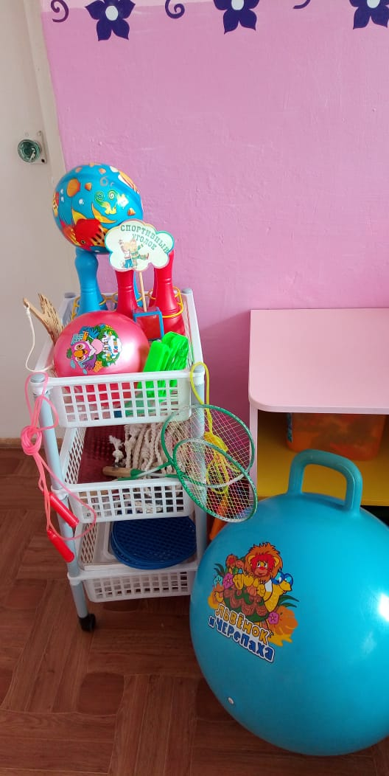
Здоровый дух в здоровом теле! Об этом вечно нам твердят! Мы знаем – спорт на самом деле Полезен очень для ребят! Зарядку делаем мы дружно, Ведь понимаем – это нужно! И всё у нас для спорта есть: Скакалки, кегли и дорожки, И тренажеров есть немножко, Мячи, гантели, кольца есть - Всё невозможно перечесть! Со спортом дружим не напрасно. И цель свою мы видим ясно: Хотим быстрее подрасти, России славу принести! И в Олимпийцы мы стремимся, Преград к медалям не боимся! А впрочем, нам куда спешить? Своё успеем совершить!
Центр физического развития
«Будь здоров»

Slide 12
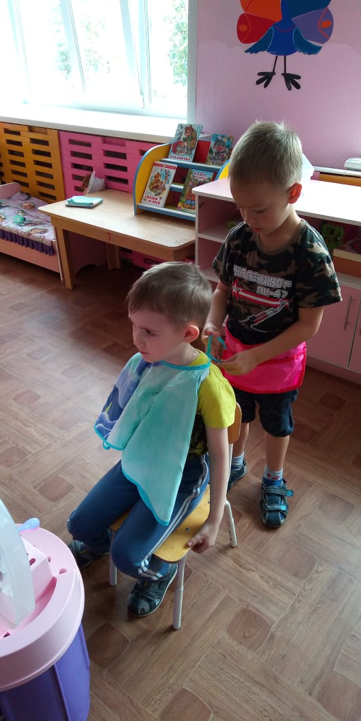
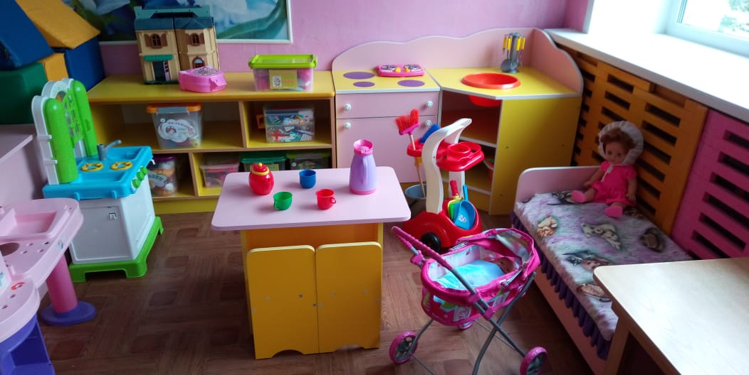
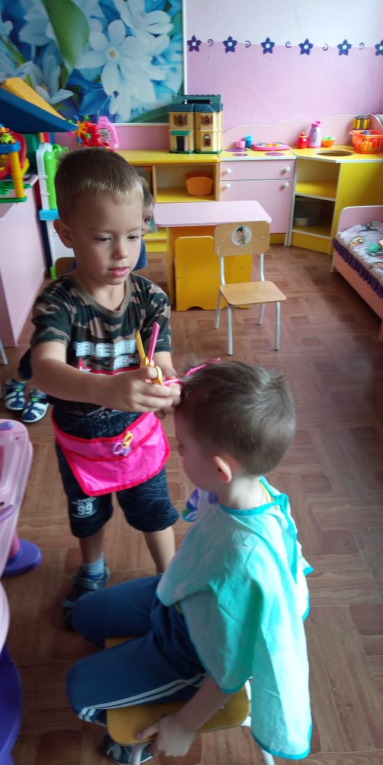
Центр «Поиграйка»
Здесь в больницу мы играем:
Лечим зубки, лечим глазки и наложим Вам повязки,
Есть бинты и йод, приходи честной народ,
А уж, что –совсем приятно – то лечим мы бесплатно.
В парихмахерской шикарной есть весь нужный инструмент.
Тушь, помада и румяна, вот «Шанели» только нет.
Тут вам сделают прическу.
Парикмахер непременно подстрижет Вас современно.
В супермаркет мы зайдем.
Выберем покупки, а потом домой пойдем.
В доме чисто и красиво За порядком девочки следят,
С куклами они играют, всех по моде одевают,
Стол умело накрывают, к чаепитью приглашают.

Slide 13
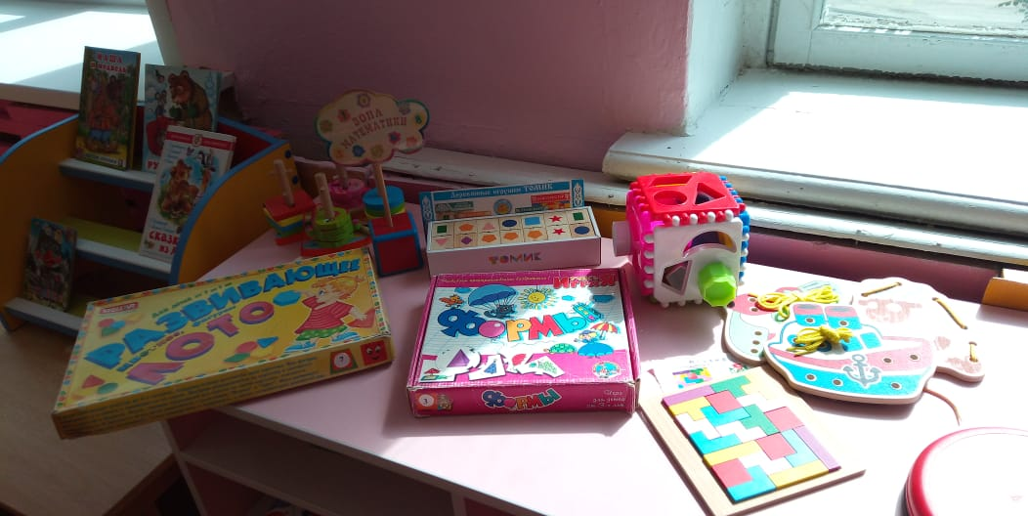
Центр математического развития
«Сосчитай-ка»
Мы с фигурами знакомы.
Про цифры много узнаем.
И математики законы.
Постигать не устаем!

Slide 14
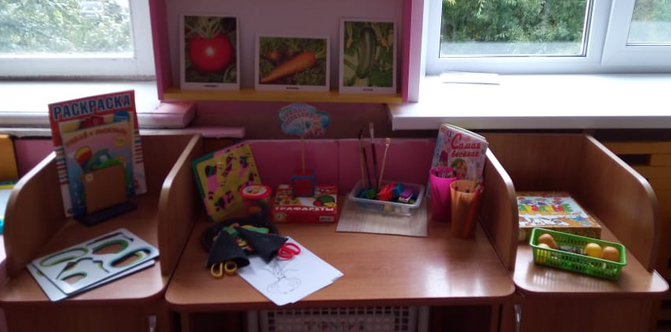
Уголок творчества
«Я художник»
Давайте будем рисовать
Солнышко, маму, друзей!
Яркими сочными красками
Сделаем мир наш добрей!
Наши руки не для скуки
А для добрых дел.
Посмотрите сколько каждый
Смастерить сумел!
Мастерили не ломали,
Мы, как взрослые, устали!

Slide 15
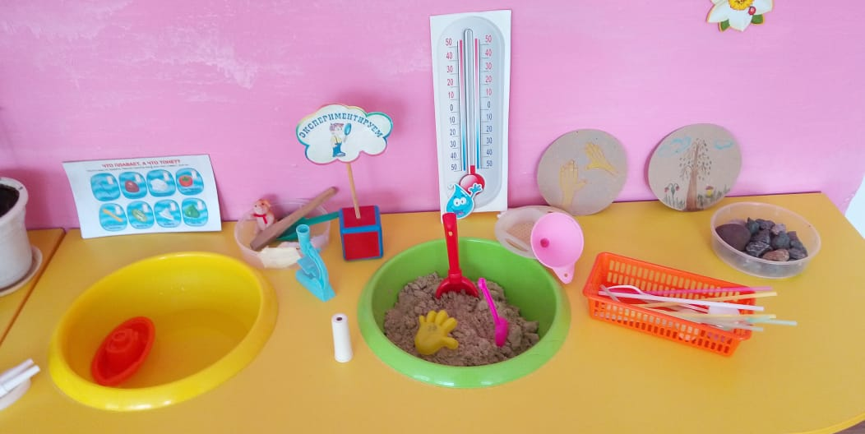
В нашей группе – просто класс! Есть что хочешь «про запас»!
Можно опыты поставить – удивиться всех заставить.
Центр
ЭКСПЕРИМЕНТАЛЬНОЙ
ДЕЯТЕЛЬНОСТИ
«Хочу всё знать»

Slide 16
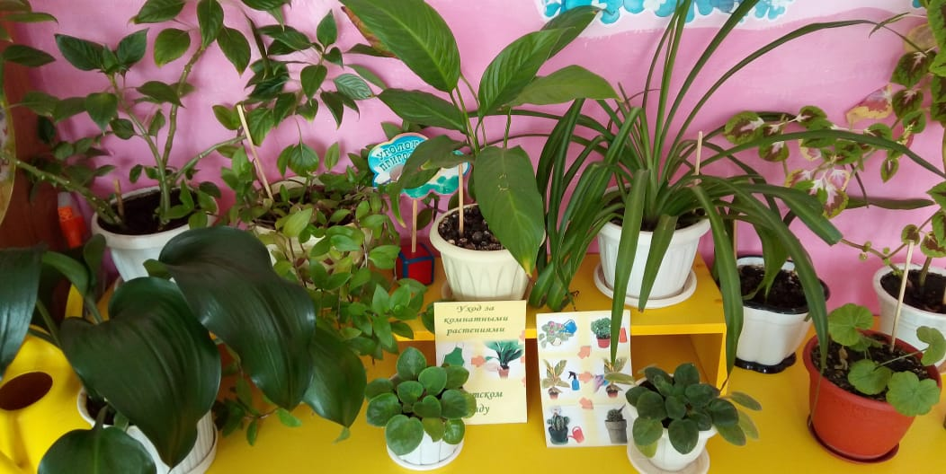
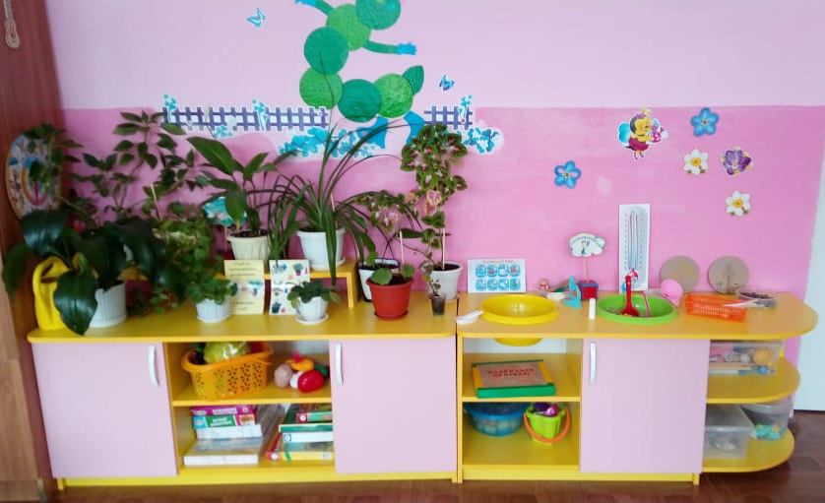
Центр «УГОЛОК
ПРИРОДЫ»
У природы нет плохой погоды
Это знают все давно
Побывали мы в походах
Пусть пока не далеко
Птичек мы не обижали
И цветочки зря не рвали,
Лишь природный материал
Каждый понемногу взял:
Изо мха и веток сделали букеты
Ежика – из шишек,
Из картошки – мишку

Slide 17
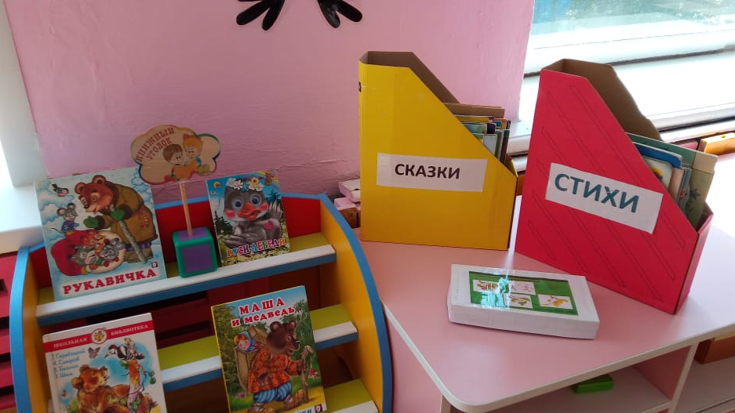
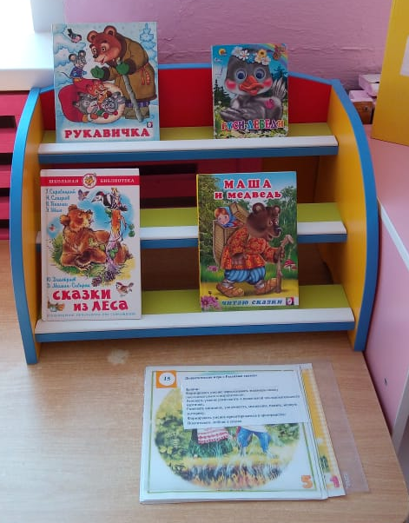
Центр Книги «В гостях у сказки»
Книжки нам пока читают
Воспитатели для нас.
Ежедневно наступает
Чтенья книг желанный час!
Мы героев сказок любим,
Книжки очень бережем,
И читать их сами будем.
Только малость подрастем!

Slide 18
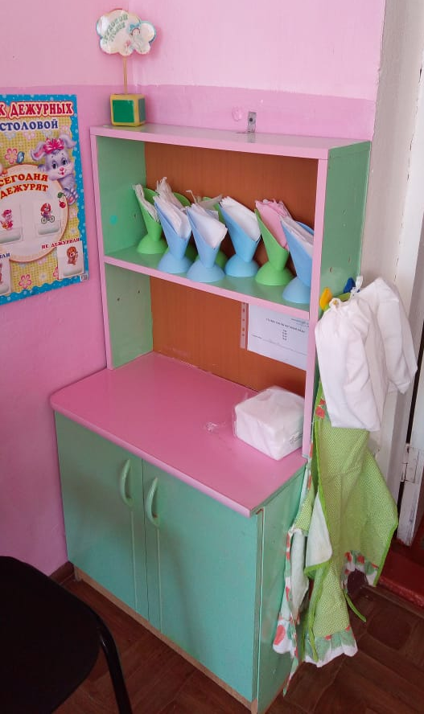
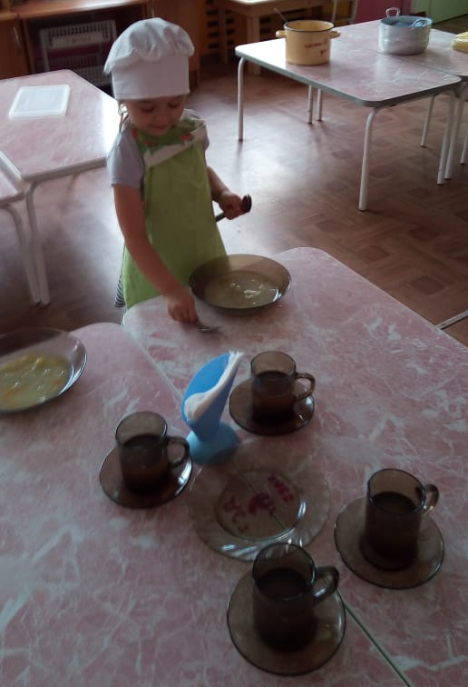
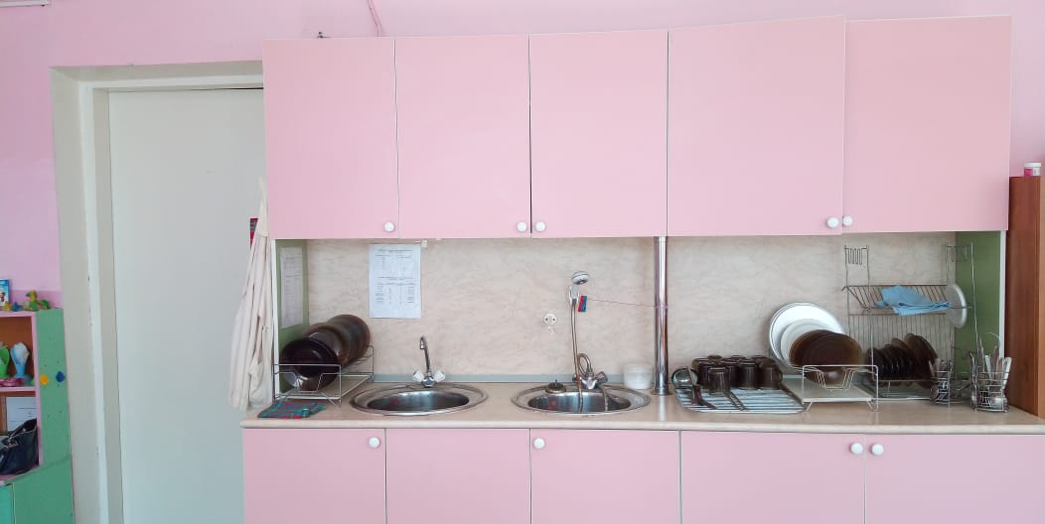
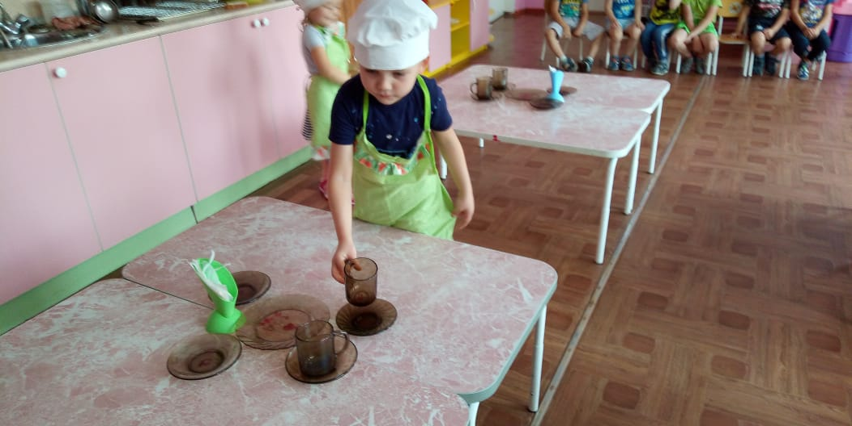
Уголок дежурств
Мы дежурные сегодня.
Станем быстро помогать,
Аккуратно и красиво
Все столы сервировать.
Что сначала нужно сделать?
Будем руки чисто мыть.
Потом фартуки наденем,
Начнем скатерти стелить.
Мы салфетницы поставим.
А на самый центр стола –
Хлеб душистый, свежий, вкусный.
Хлеб всему ведь «голова».
Вокруг хлебниц хороводом
Блюдца с чашками стоят.
Ручки чашек смотрят вправо,
В блюдцах ложечки лежат.
Мы тарелки всем поставим,
Вилки, ложки и ножи.
Не спеши, как класть подумай,
А потом уж разложи.
От тарелки справа нож,
Ложка рядышком лежит.
Нож от ложки отвернулся,
На тарелочку глядит.
Ну а слева от тарелки
Нужно вилку положить.
Когда станем есть второе,
Будет с вилкой нож дружить.

Slide 19
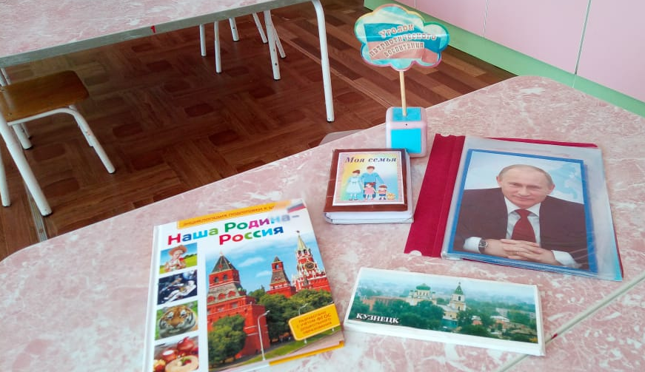
Центр патриотического воспитания.
Здравствуй Родина моя!
Очень я люблю тебя
Необъятные просторы,
Наши русские березы –
Разнотравные поля,
Это все моя земля!

Slide 20
Спасибо! Были рады встречи с Вами!

